Slide 1
Taller Realidad Aumentada
Asignatura: Electivo Realidad Virtual y Aumentada
Docente: Claudio Rubilar

Slide 2
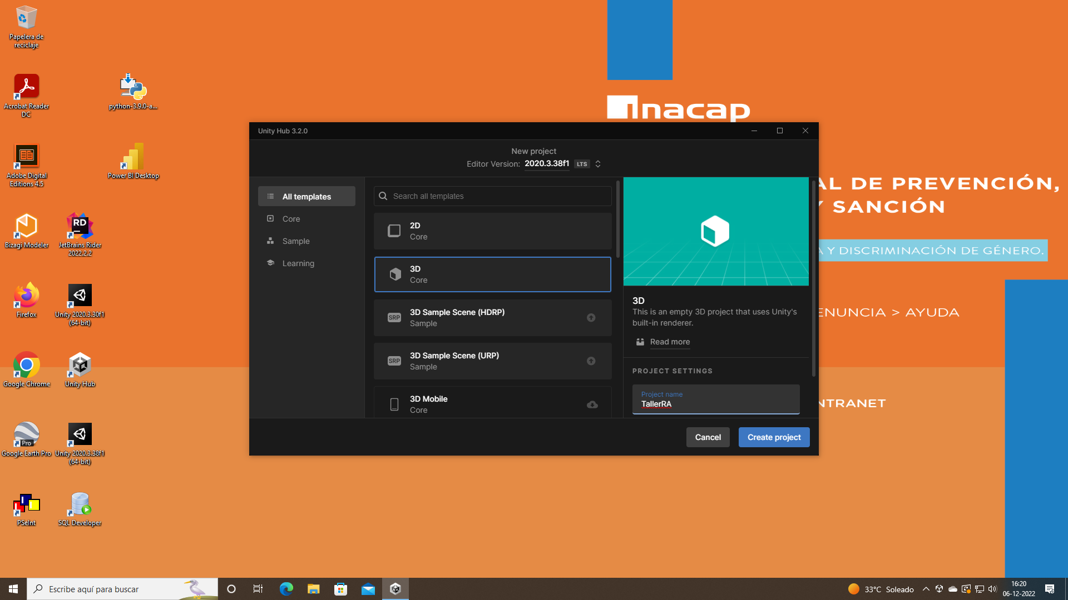
Taller Realidad Aumentada
Crear proyecto 3D en Unity

Slide 3
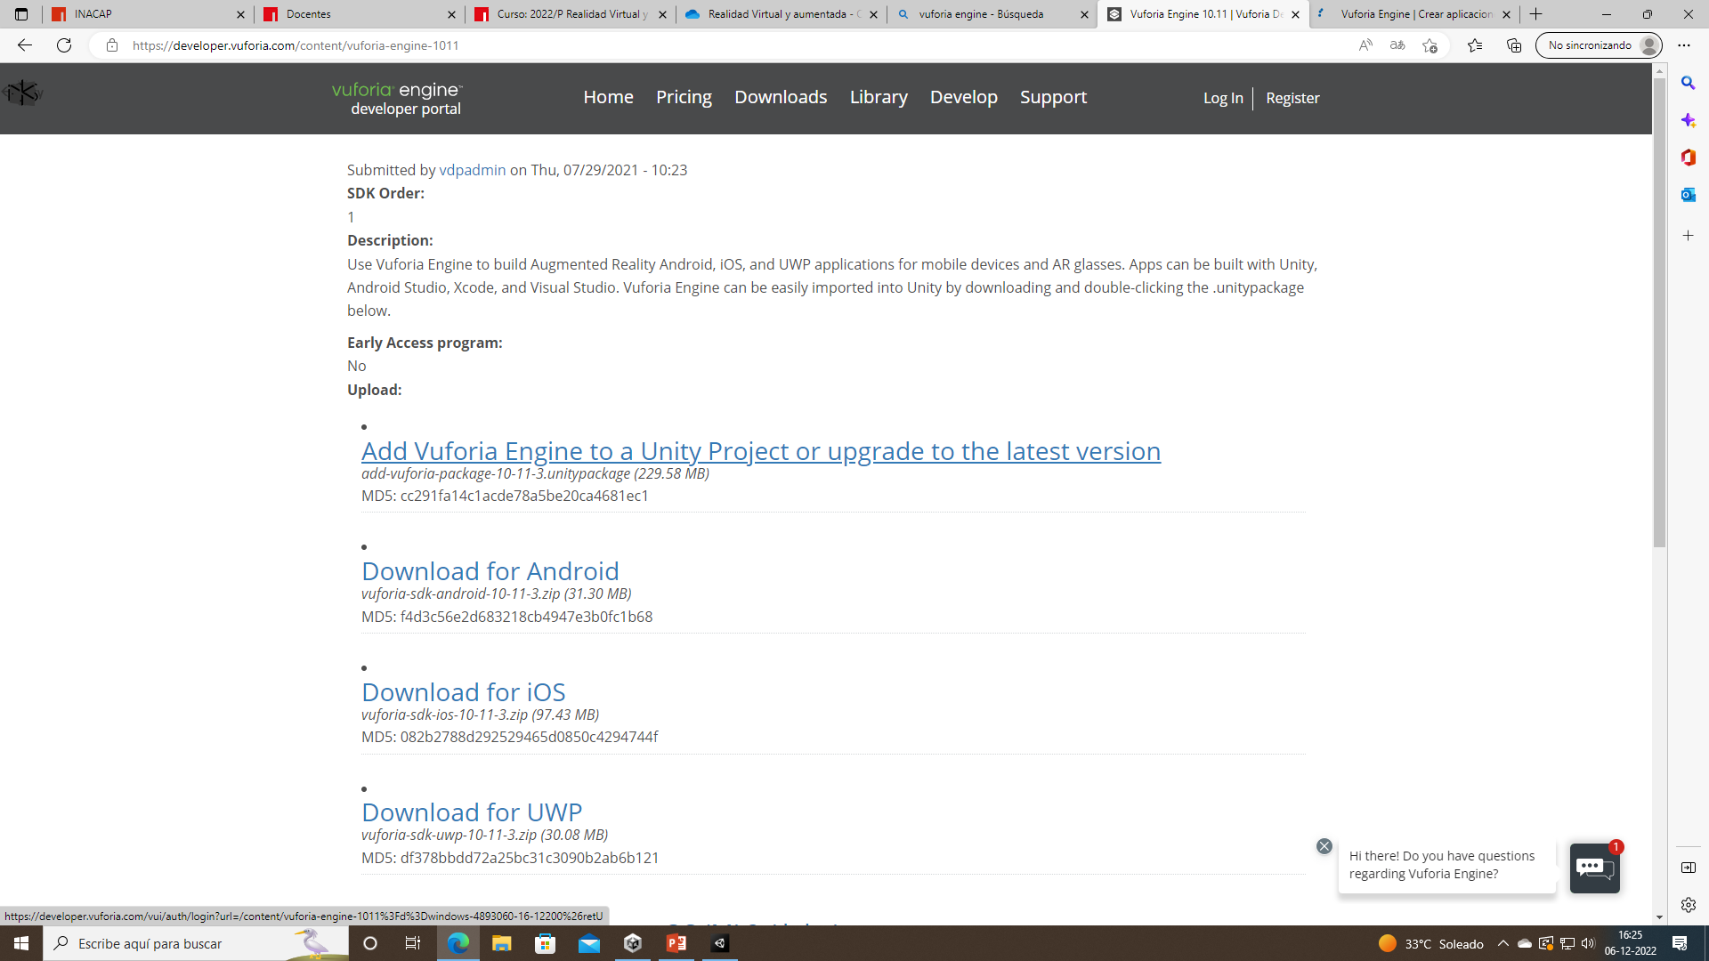
Taller Realidad Aumentada
Descargar package : Vuforia engine
https://developer.vuforia.com

Slide 4
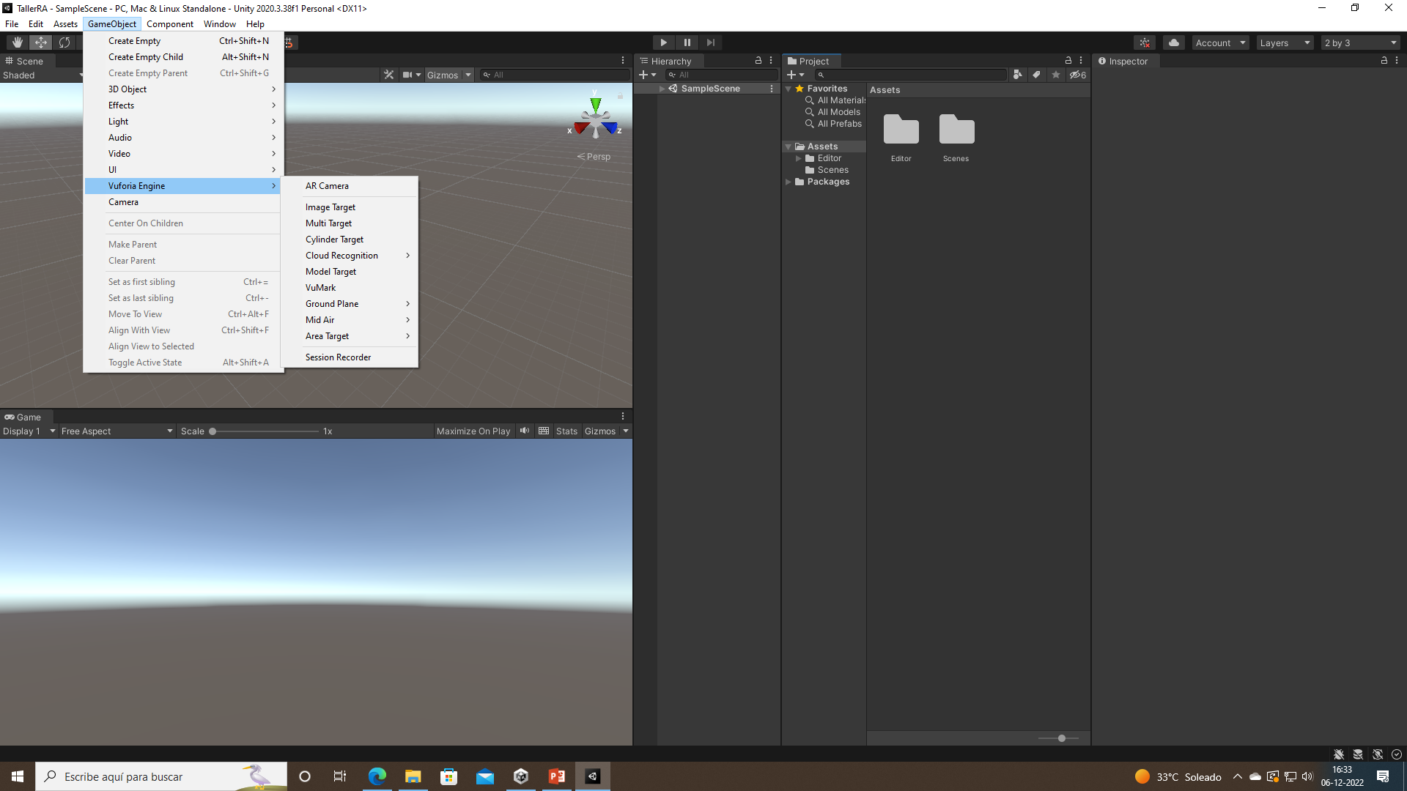
Taller Realidad Aumentada
Revisar si está instalado el motor
De Vuforia en GameObject.

Slide 5
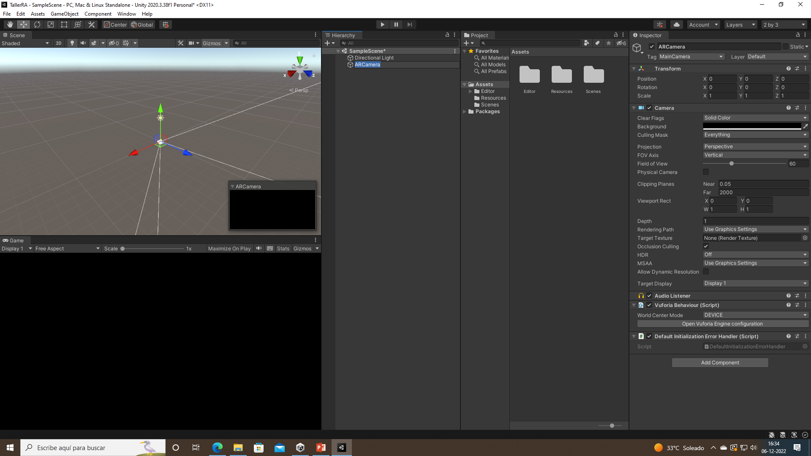
Taller Realidad Aumentada
Agregar ARCamera del item
De Vuforia Engine.

Slide 6
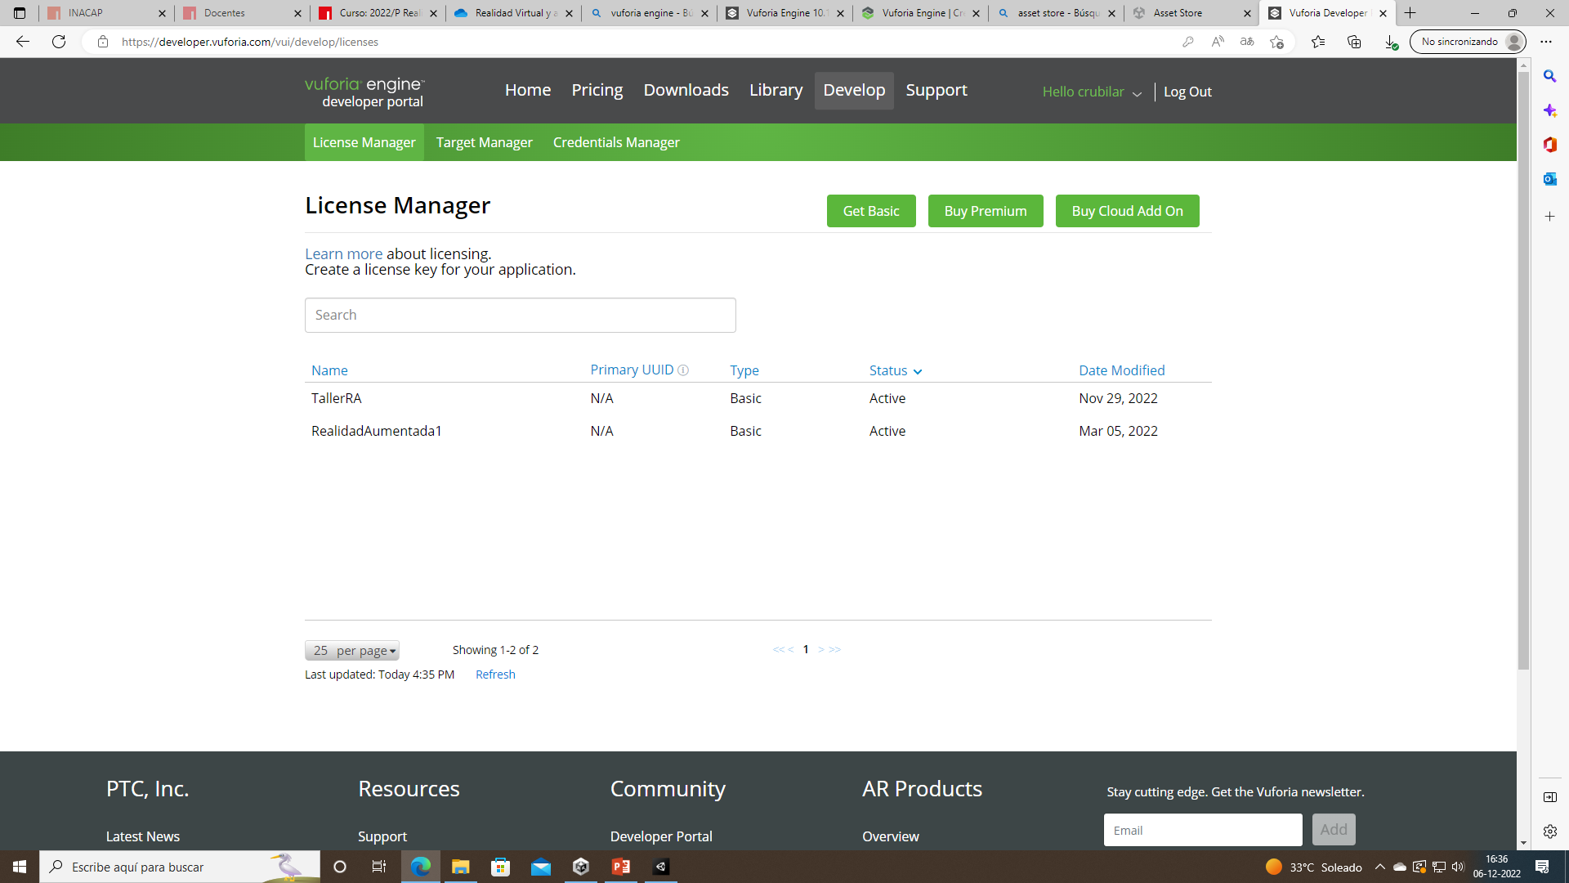
Taller Realidad Aumentada
Crear registro en Vuforia Engine.
Podemos administrar licencias
En el item Licence Manager.

Slide 7
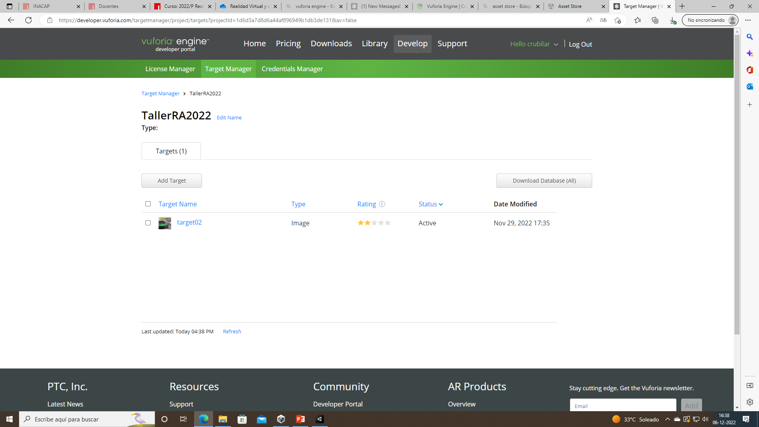
Taller Realidad Aumentada
Crear registro en Vuforia Engine.
En el item, Target Manager podemos agregar nuestras imágenes que utilizaremos
de image target.

Slide 8
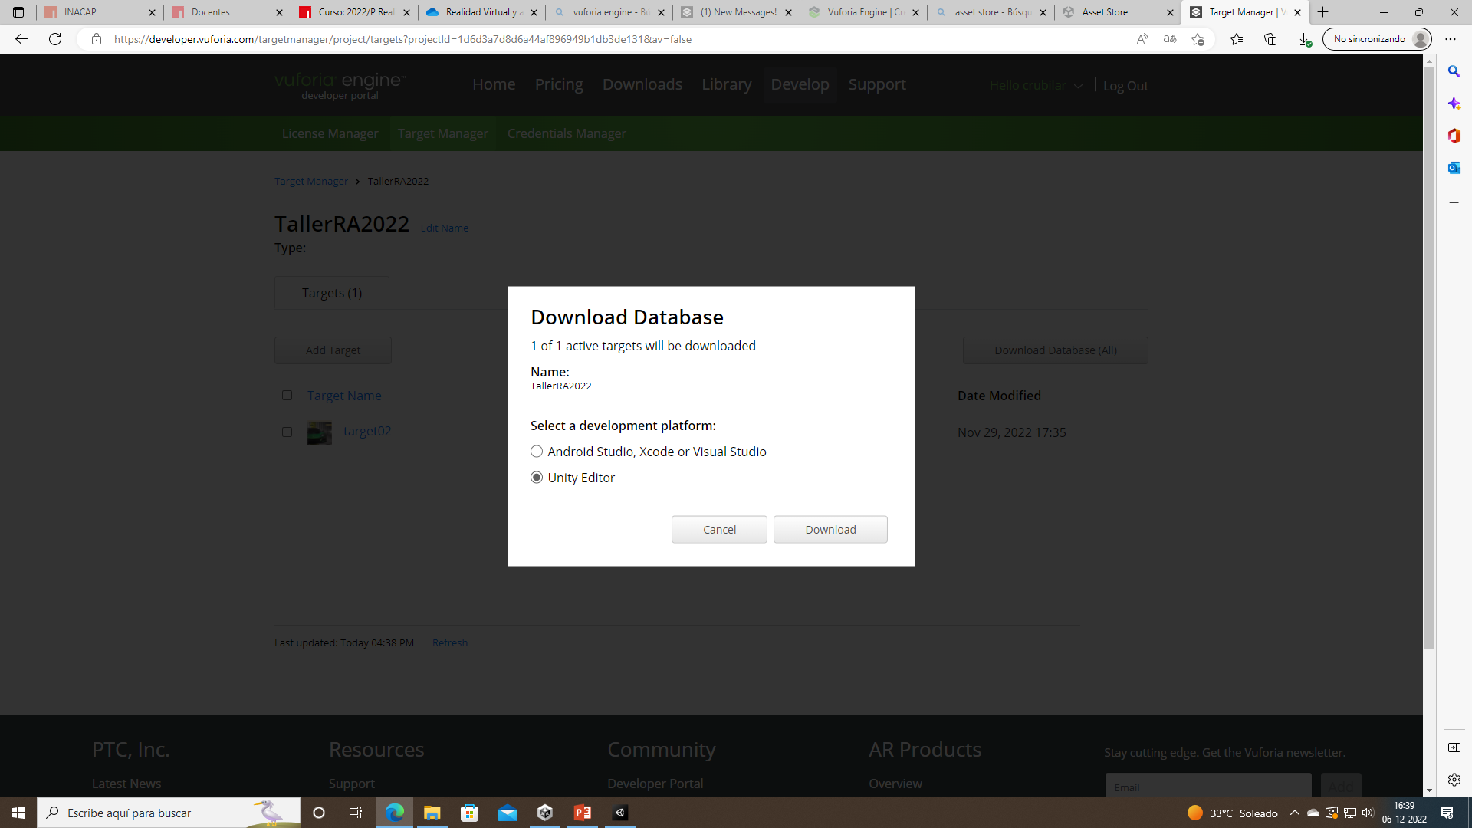
Taller Realidad Aumentada
Una vez creado el image target, descargamos la base de datos como Unity Editor.

Slide 9
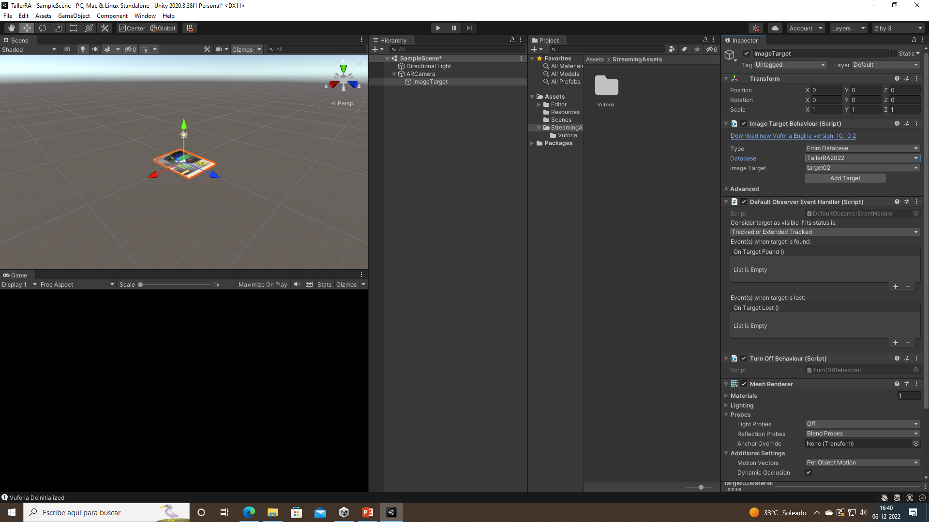
Taller Realidad Aumentada
En GameObject buscar vuforia engine y arrastrar el item image Target, una vez selccionado ir a inspector a la derecha de unity y seleccionar en Image Target Behavior. Type -> From database y seleccionar la base de datos del paso anterior

Slide 10
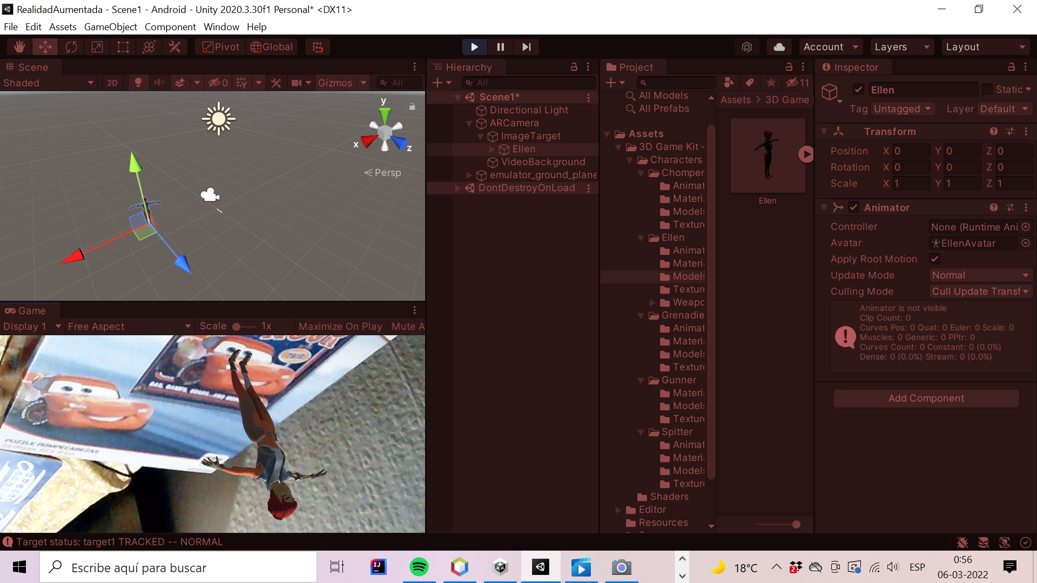
Taller Realidad Aumentada
Debajo de ImageTarget agregar objeto 3D o paquetes gratuitos desde Assetstore.unity.com y reproducir (botón play). No olvidar que el imageTarget es hijo de ARCamera y el objeto 3D es hijo de imageTarget.
Nota: para la presentación, dar contexto de uso de la realidad aumentada.

